Slide 2
KETENAGAAN KEPERAWATAN SESUAI DENGAN KEBUTUHAN RUANG RAWAT
Oleh:
Taukhit,.S.Kep,.Ns,.M.Kep

Slide 3
Diskusi
Jika disebuah bangsal terdapat 20 pasien (4 pasien dg CHF, 4 pasien dg DM, 4 Pasien dg CKD, 4 pasien dg DHF dan 4 pasien dg Stroke). Jumlah perawat yang tugas di shif pagi sebanyak 5 orang. Tindakan yg dilakukan pada shif pagi : cek TTV, personal hygine, perawatan luka, balance cairan, pasang infus, ROM, penyuluhan).
Kira-kira bagaimana proses pembagian kerja yg harus dilakukan oleh perawat?

Slide 4
Bisakah ?
Model 1 | Setiap perawat diberikan tugas mengelola 4 pasien/ 1 kelompok kasus diagnosa.
Model 2 | Perawat dibagi menjadi 2 tim ( Tim A: 2 perawat & Tim B: 3 perawat), Tim A = 8 pasien, Tim B = 12 pasien.
Model 3 | Setiap perawat dibagi hanya melakukan jenis tindakan tertentu. Misal perawat A= Cek TTV, Perawat B : Perawatan luka dst.
Model 4 | Dibuat ada perawat yg bertanggung jawab setiap pasien utk semua asuhan yg diberikan, misal ada 2 orang perawat penanggung jawab/Perawat Primer. Perawat tsb dibantu oleh bebera perawat pelaksana.

Slide 5
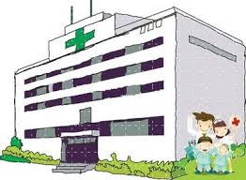
Kepuasan Pasien
Pelayanan RS
Pelayanan Keperawatan
Optimal ?

Slide 6
Defenisi Manajemen
Proses perencanaan, pengorganisasian, kepemimpinan, pegendalian penggunaan sumber daya manusia secara efektif dan efisien untuk tercapainya tujuan yang telah ditetapkan.

Slide 7
SKEMA PENGERTIAN MANAJEMEN
Efektif
Memanfaatkan
Sumber Daya
TUJUAN
Efisien

Slide 8
Efektif & Efisien
Efektif : (…doing the right things… mengerjakan sesuatu yang benar)
Efisien : (…doing things right … mengerjakan sesuatu dengan benar)

Slide 9
Unsur Manajemen
Unsur manajemen terdiri dari “6M” yaitu:
1. Man (Manusia)
2. Material (Barang)
3. Machine (Mesin)
4. Money (Uang)
5. Method (Metode)
6. Market (Pasar)

Slide 10
Pendahuluan
Keseimbangan jumlah staf
dan tingkat ketergantungan pasien
Jumlah dan campuran
staf keperawatan
Penempatan sesuai kompetensi
Pemberian asuhan keperawatan
yang efesien dan efektif
Mutu asuhan keperawatan
meningkat
Biaya murah
MANAJERIAL SUMBER DAYA TENAGA KEPERAWATAN
YANG EFEKTIF

Slide 11
Perencanaan Tenaga Perawat
Rumah Sakit
Kualifikasi kemampuan
Jumlah dan jenis tenaga
Unit Keria
Ketenagaan efektif
Perawat profesional dan non profesional
Sesuai dengan beban kerja
Pelayanan.dan asuhan keperawatan
komprehensif dan profesional

Slide 12
Dalam menentukan kebutuhan tenaga keperawatan harus memperhatikan beberapa faktor yang terkait beban kerja perawat, diantaranya seperti berikut :
Jumlah klien yang dirawat/hari/bulan/tahun dalam suatu unit
Kondisi atau tingkat ketergantungan klien
Rata-rata hari perawatan klien
Pengukuran perawatan langsung dan tidak langsung
Frekuensi tindakan yang dibutuhkan
Rata-rata waktu keperawatan langsung dan tidak langsung
Pemberian cuti

Slide 13
Perencanaan Tenaga Perawat
Langkah-langkah dalam fungsi staf:
Tetapkan metoda pemberian asuhan keperawatan
Identifikasi jenis dan jumlah asuhan keperawatan
Tentukan katagori tenaga keperawatan
Prediksi jumlah dari setiap katagori tenaga keperawatan
Rekruit tenaga perawat
Mengatur pemanfaatan tenaga keperawatan
Memberikan tanggung jawab
Kegiatan penempatan

Slide 14
Perencanaan Tenaga Perawat …lanjutan
Faktor-faktor yang mempengaruhi pelaksanaan Asuhan Keperawatan:
Identifikasi kegiatan yang bukan keperawatan
Identifikasi tenaga keperawatan non efektif.
Kondisi kerja ( lingkungan Fisik, suasana kerja, sistem “reward” )
Beban kerja ( jumlah hari kerja perawatan, jumlah jam kerja perawat, jumlah dan klasifikasi klien dan jumlah jam perawatan )
Kualifikasi tenaga keperawatan sesuai persyaratan.
Catatan : reviw materi perhitungan tenaga perawat

Slide 15
Penjadwalan
Proses dimana ada personal staf keperawatan yang adekuat digunakan untuk memenuhi kebutuhan unit se hari – hari → mencapai tujuan organisasi
Keharusan jadwal kerja sore, malam , “week end “ dan hari libur sering menimbulkan frustasi perawat
Pengaturan jadwal
Menurunkan dan meningkatkan
kepuasan perawat dan retensi perawat
Cara mendistribusikan waktu kerja dan istirahat yang adil

Slide 16
Penjadwalan
Hal yang perlu diperhatikan pada penjadwalan:
Jadwal dikembangkan bersifat relatif permanen → kebutuhan staf dan periode kerja yang menyenangkan
Perawat dapat mengantisipasi waktu libur → waktu 6 – 12 bulan
Perencanaan personel dibuat sesuai dengan alasan dan kenyataan
Dapat dimodifikasi → antisipasi periode kelebihan beban kerja atau bersifat sementara untuk memenuhi keadaan emergensi
Jadwal dibangun → persetujuan staf dan manajer
Pola siklus jadwal → merefleksikan kebijakan, kelebihan beban / menurunnya beban kerja dan pilihan staf
Pola siklus di evaluasi secara periodek → memenuhi philosofi, tujuan dan sasaran organisasi divisi keperawatan

Slide 17
Permasalahan Staf
Permasalahan staf yang sering terjadi adalah :
Absensi / mangkir.
demografi,: kodrat sebagai wanita ( melahirkan, menyusui )
kehidupan pribadi ( pengalaman traumatik, masalah keluarga )
Kebutuhan seseorang.
Kebijakan organisasi.
Perencanaan dan penjadwalan tidak sesuai dengan keinginannya
Mengatasinya.
Ada daftar hadir, pola absen individu, pengembangan ketrampilan,
Sistem penghargaan dan sediakan pengobatan.

Slide 18
Permasalahan Staf
2. “ Turn Over “ ( keluar masuk ) Terjadi karena tidak ada kesesuaian kebutuhan organisasi thdp tenaga dengan kebutuhan tenaga terhadap harga diri, aktualisasi diri, pengembangan dll
Faktor – faktor yang berhubungan
- Kondisi ekonomi secara umum.
- Kondisi pasaran pegawai setempat.
- Keamanan dan keselamatan kerja.
- Kebijakan sistem pelayanan yg berlaku
Cara mengatasi
- Perbaikan uraian kerja, sistem rekruitmen, penempatan yang tepat, program orientasi dan penjadwalan

Slide 19
Permasalahan Staf
“ Burn Out “ (kejenuhan)
Terjadi karena individu merasa tidak mampu mengatasimasalah atau tidak produktif
Tidak yakin terhadap peran dan tanggungjawabnya.
Merasa kurang diperhatikan.
Tidak tahu berbuat apa setelah berupaya semaksimal mungkin.
Mengatasi burn out
Mobilisasi karier
Cross training
Mobilisasi dinas

Slide 20
Pengembangan Staf
Tingkat pengetahuan dan kemampuan dari perawat berhubungan langsung dengan jumlah staf yang dibutuhkan untuk mencapai tujuan asuhan yang bermutu
Ilpengtek kesehatan / keperawatan yang sesuai dengan kebutuhan institusi

Slide 21
Pengembangan Staf
Aktifitas pengembangan staf.
Induction training : indokrinasi singkat mengenai organisasi : filosofi, visi, misi dan tujuan serta hal lain yg berkaitan deng an kebijakan dan sistem dalam organisasi
Orientasi training individu u/ staf yg baru bekerja/ masuk dalam organisasi
“ Inservice education “ termasuk alokasi pekerjaan yg harus dilakukan
“ Continuing education “ termasuk perencanaan efektifitas belajar

Slide 22
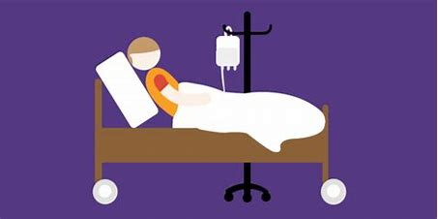
Tingkat Ketergantungan Pasien

Slide 23
Klasifikasi Klien Berdasarkan Tingkat Ketergantungan
Menurut Douglas (1984, dalam Swansburg & Swansburg, 1999) membagi klasifikasi klien berdasarkan tingkat ketergantungan klien dengan menggunakan standar sebagai berikut :

Slide 24
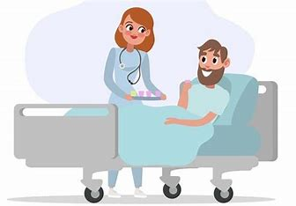
Kategori I : self care/perawatan mandiri, memerlukan waktu 1-2 jam/hari
1) kebersihan diri, mandi, ganti pakaian dilakukan sendiri
2) makanan dan minum dilakukan sendiri
3) ambulasi dengan pengawasan
4) observasi tanda-tanda vital setiap pergantian shift
5) pengobatan minimal dengan status psikologi stabil
6) perawatan luka sederhana

Slide 25
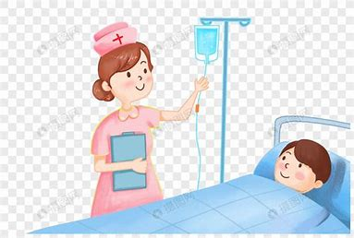
Kategori II : Intermediate care/perawatan partial, memerlukan waktu 3-4 jam/hari
kebersihan diri dibantu, makan minum dibantu
observasi tanda-tanda vital setiap 4 jam
ambulasi dibantu
pengobatan dengan injeksi
klien dengan kateter urin, pemasukan dan pengeluaran dicatat
klien dengan infus, dan klien dengan pleura pungsi

Slide 26
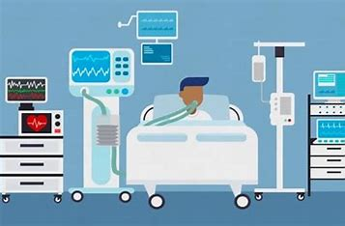
Kategori III : Total care/Intensif care, memerlukan waktu 5-6 jam/hari
semua kebutuhan klien dibantu
perubahan posisi setiap 2 jam dengan bantuan
observasi tanda-tanda vital setiap 2 jam

Slide 27
Tugas Kelompok
Kelas dibagi 10 kelompok
Setiap kelompok mendapat 1 materi topik
Buatlah resume materi tentang perhitungan tenaga perawat sesuai topik dan berikan contoh simulasi cara perhitungan
Topik menghitung kebutuhan tenaga di :
Rawat inap (Depkes)
Rawat Inap (Douglas)
Rawat inap (Giliess)
Rawat Jalan
Kamar Bedah
ICU
UGD
NICU/PICU
Hemodialisa
Bangsal Nifas/bersalin

